Slide 1
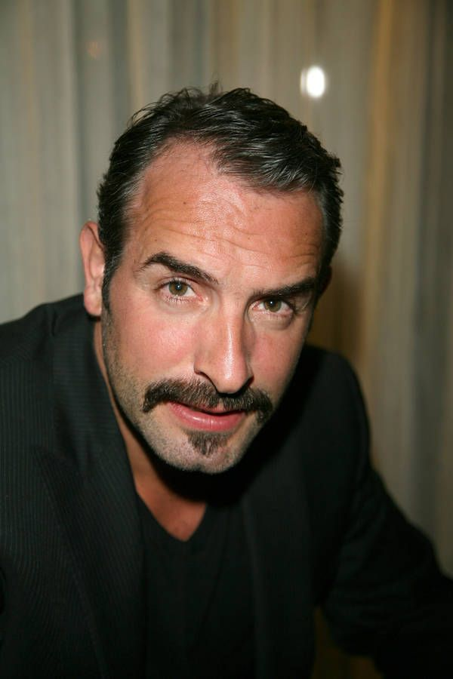
CASTRO Julen
Date naissance : 1979-01-11
Sexe: Mâle
Lieu naissance: Quetzaltenango (Guatemala)
Email: julen.castro81@example.com
Username: JulenCastro23
Mot de passe: CheckMaBelleMoustache

Slide 2
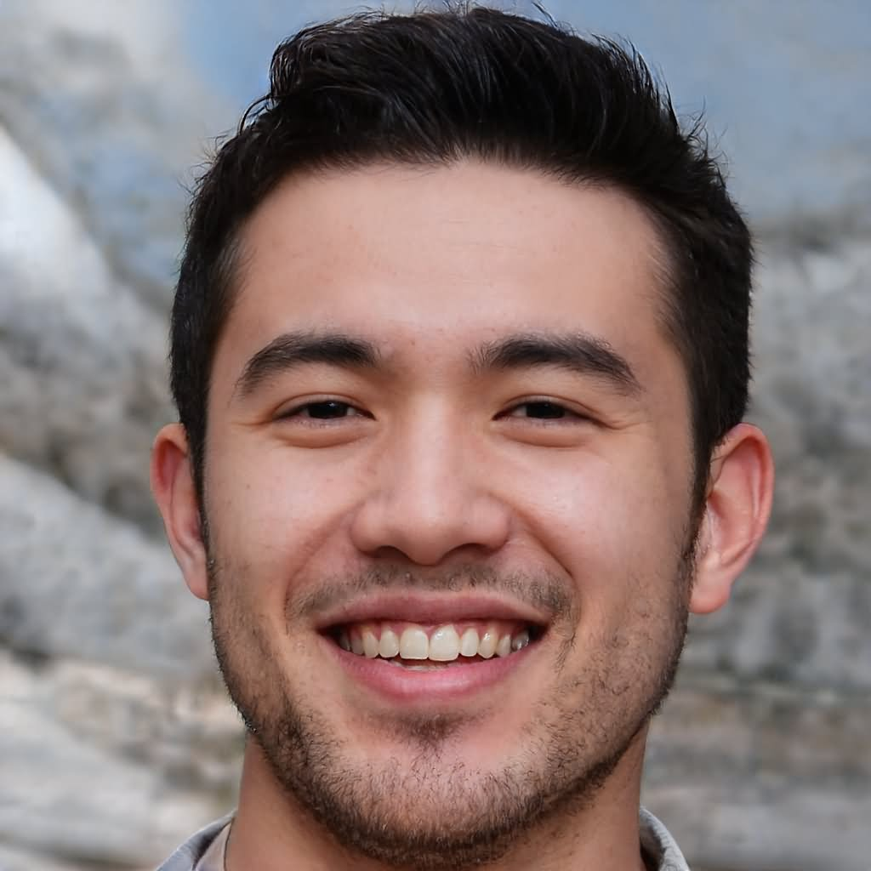
CLEMENT Adrien
Date naissance : 1992-11-25
Sexe: Mâle
Lieu naissance: Toulouse (France)
Email: adrien.clement31@example.com
Username: adrienleBG
Mot de passe: JeSuisBeau

Slide 3
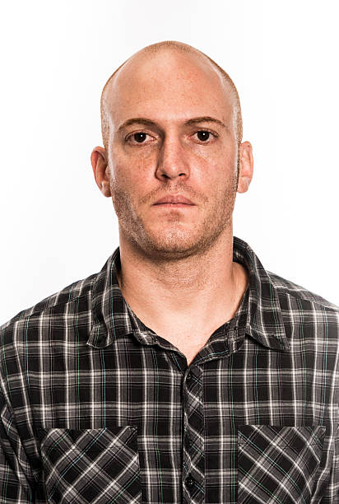
SCHMITT Denis
Date naissance : 1986-11-11
Sexe: Mâle
Lieu naissance: Casablanca (Maroc)
Email: denis.schmitt22@example.com
Username: Pulse
Mot de passe: Le_chauve

Slide 4
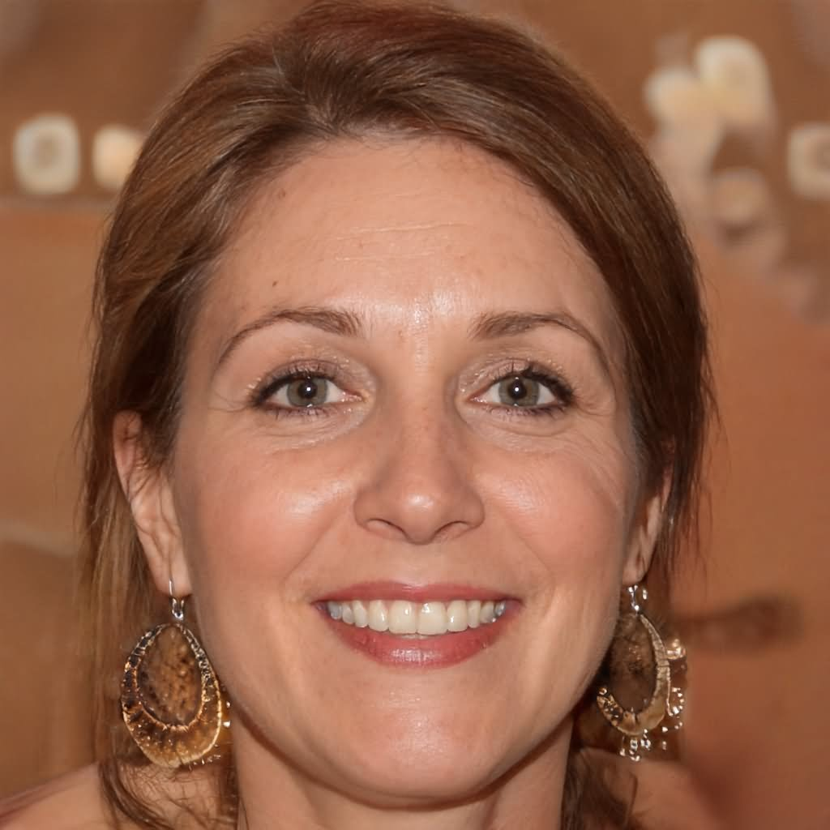
ROLLAND Nicole
Date naissance : 1971-01-04
Sexe: Mâle
Lieu naissance: N'djamena (Tchad)
Email: nicole.rolland29@example.com
Username: LaBelleNicole
Mot de passe: GrosseBoucleD’oreille

Slide 5
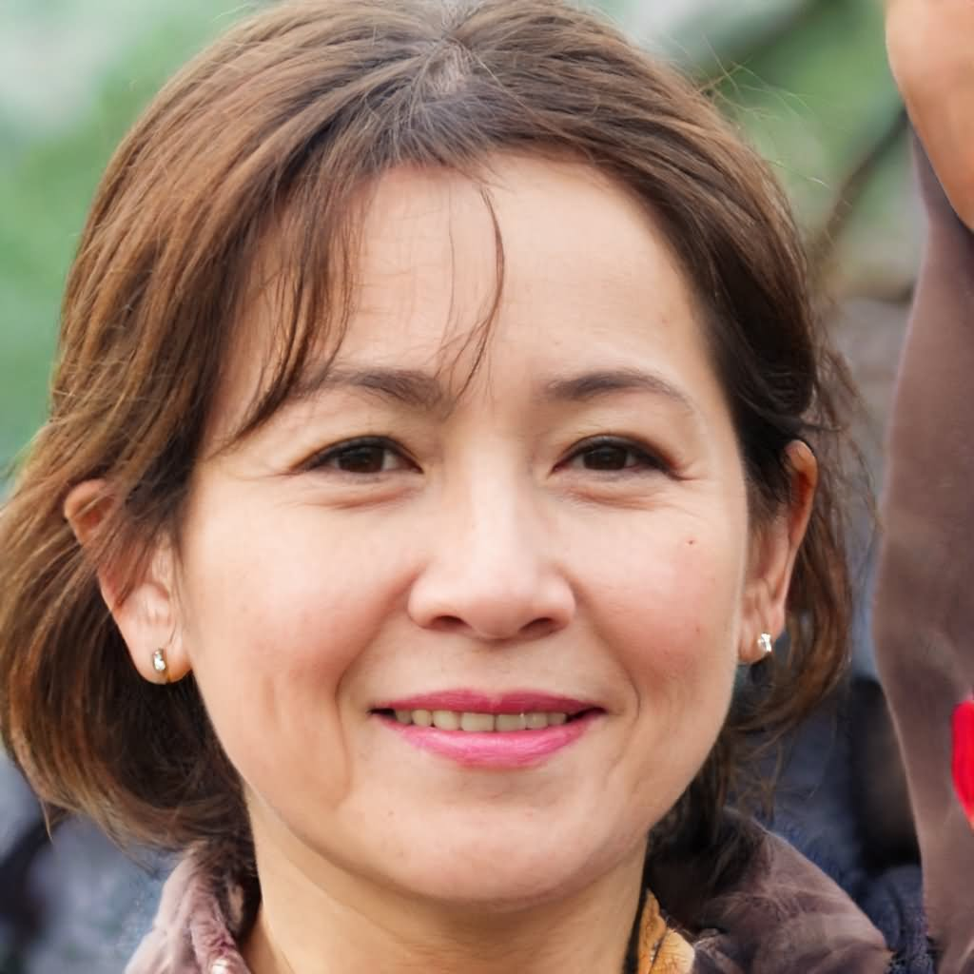
Leblanc Theresa
Date naissance : 1986-04-27
Sexe: Mâle
Lieu naissance: San Antonio (United States)
Email: nicole.rolland29@example.com
Username:LaMèreTheresa
Mot de passe: Amène

